Slide 1
Bílkoviny

Slide 2
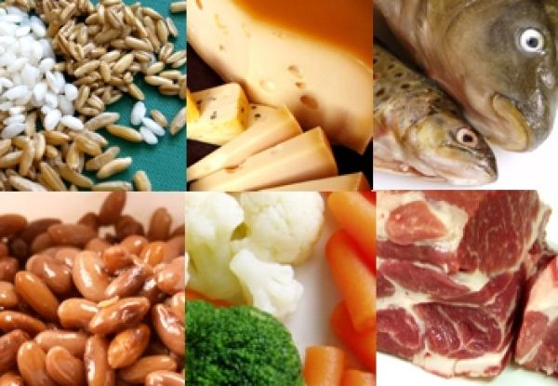
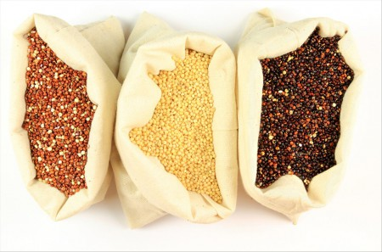
Základní stavební jednotky živé hmoty
Biopolymery
Složeny z AMK

Slide 3
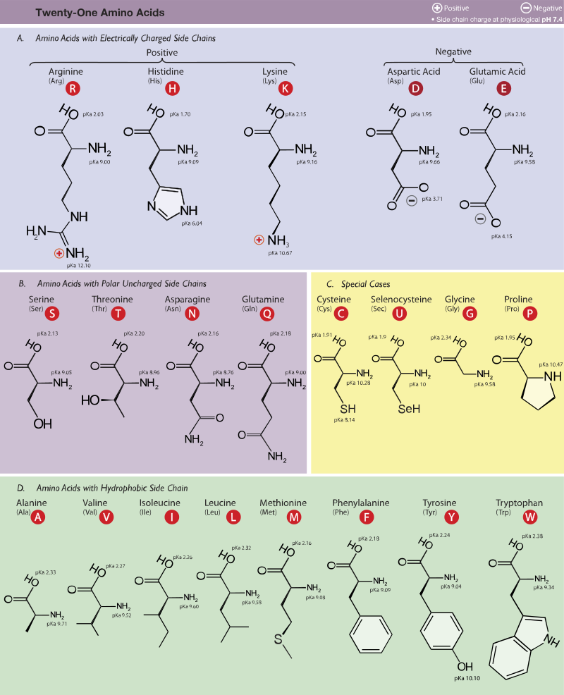

Slide 4
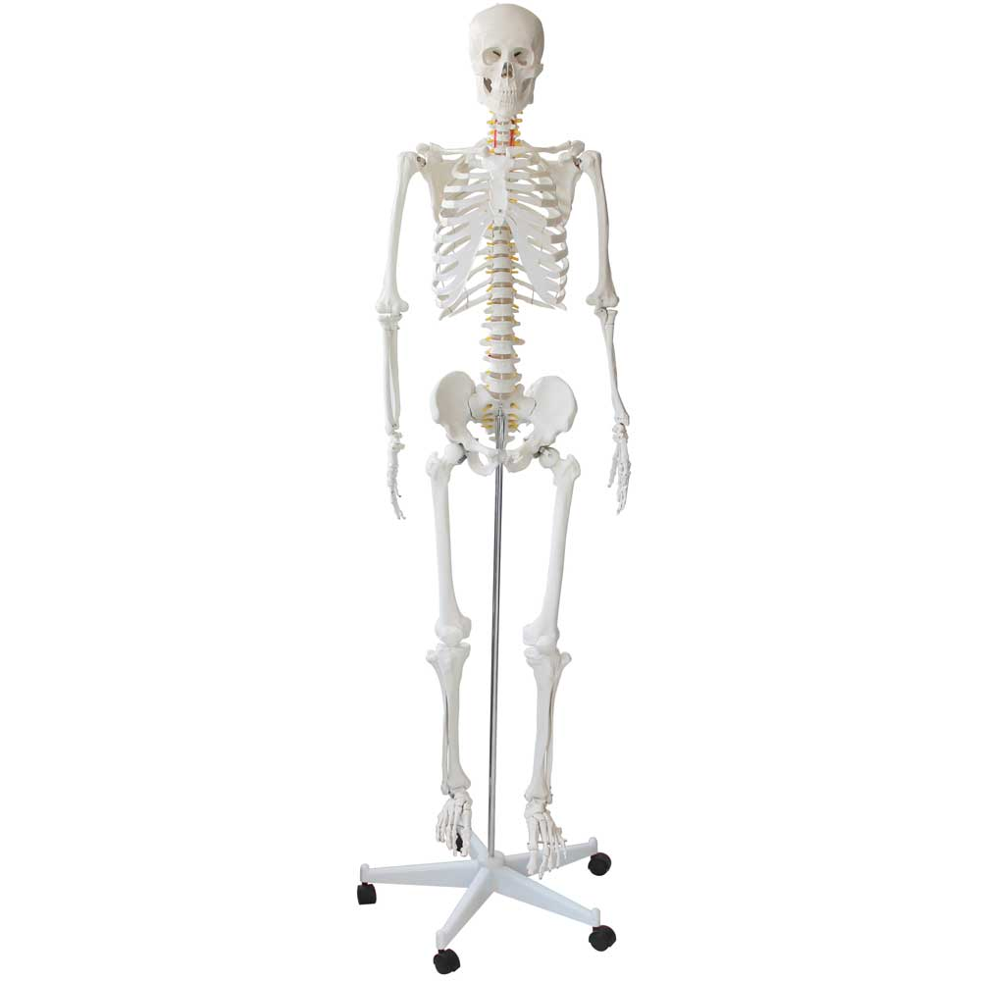
Funkce
Stavební

Slide 5
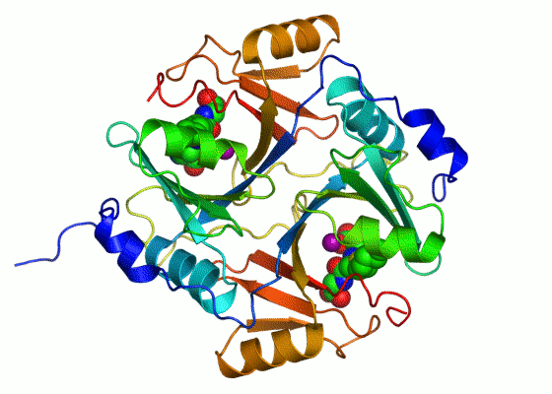
Funkce
Stavební
Katalytická

Slide 6
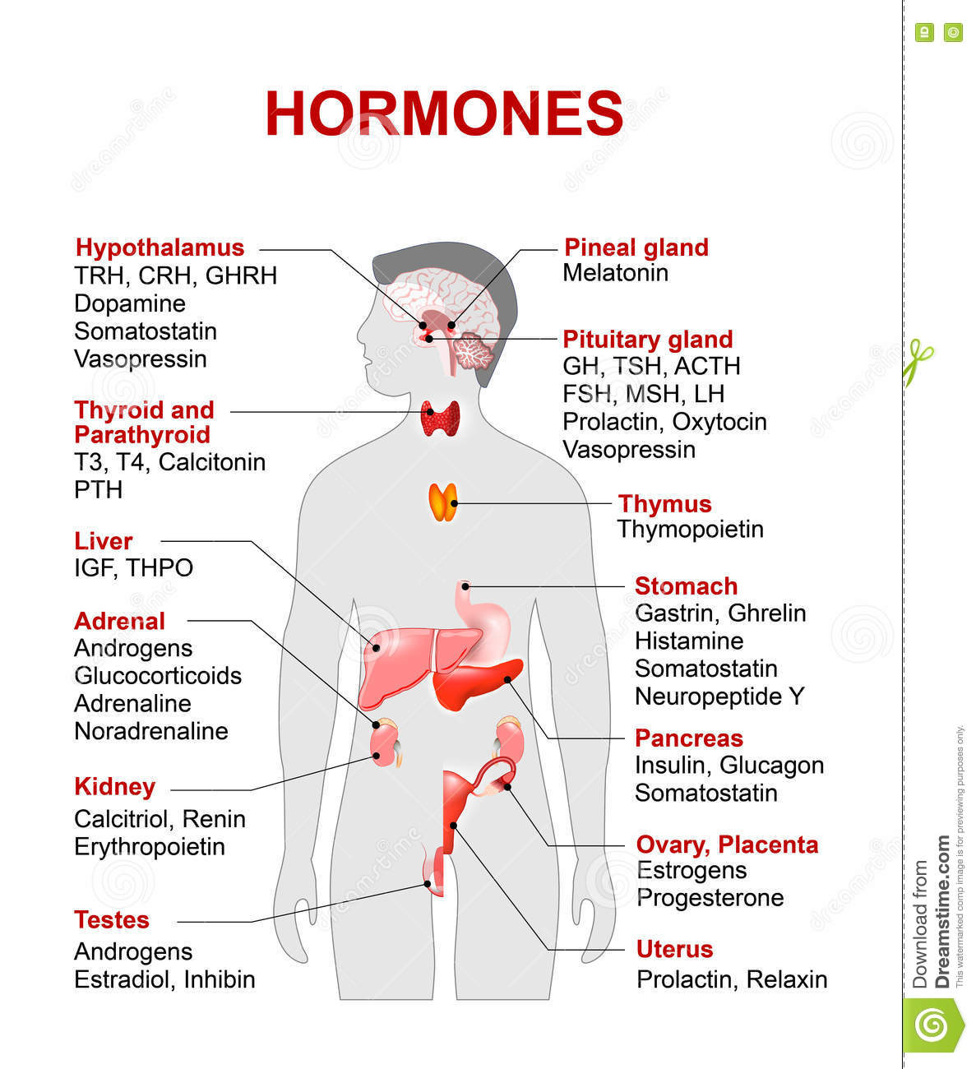
Funkce
Stavební
Katalytická
Regulační

Slide 7
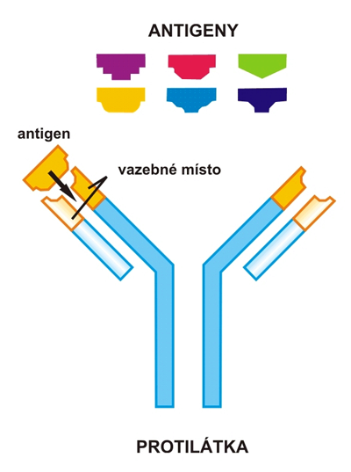
Funkce
Stavební
Katalytická
Regulační
Obranná

Slide 8
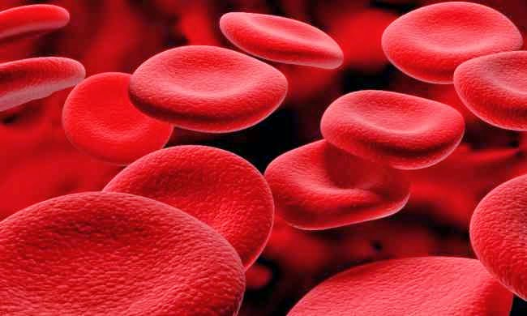
Funkce
Stavební
Katalytická
Regulační
Obranná
Transportní

Slide 9
Funkce
Stavební
Katalytická
Regulační
Obranná
Transportní
Pohyb

Slide 10
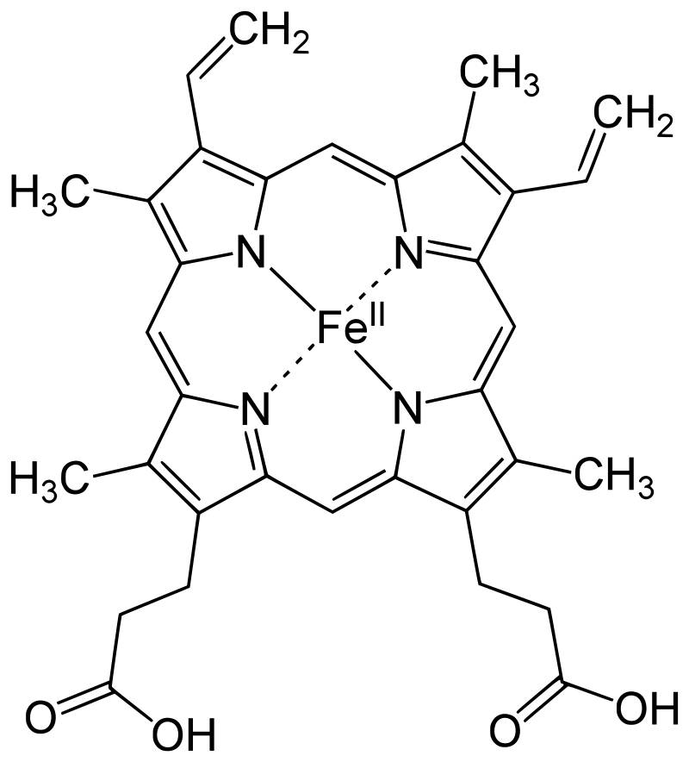
Dělení
Jednoduché – pouze AMK
Složené – bílkovinná složka + prostetická skupina
Fosfoproteiny
Lipoproteiny
Metaloproteiny
Glykoproteiny

Slide 11
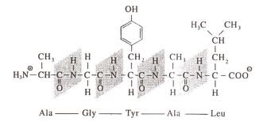
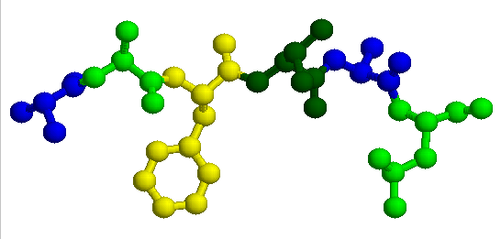
Struktura
Primární
Pořadí AMK v polypeptidovém řetězci

Slide 12
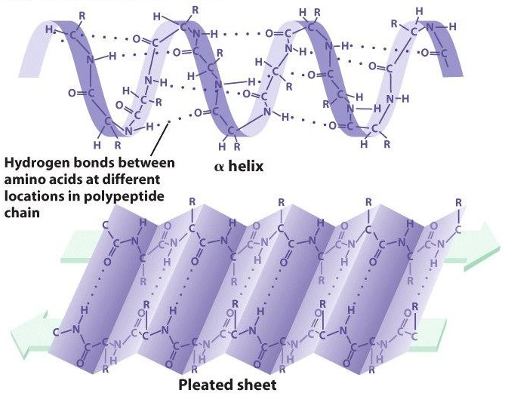
Sekundární
geometrické uspořádání polypeptidového řetězce
α-helix
β-struktura (skládaný list)

Slide 13
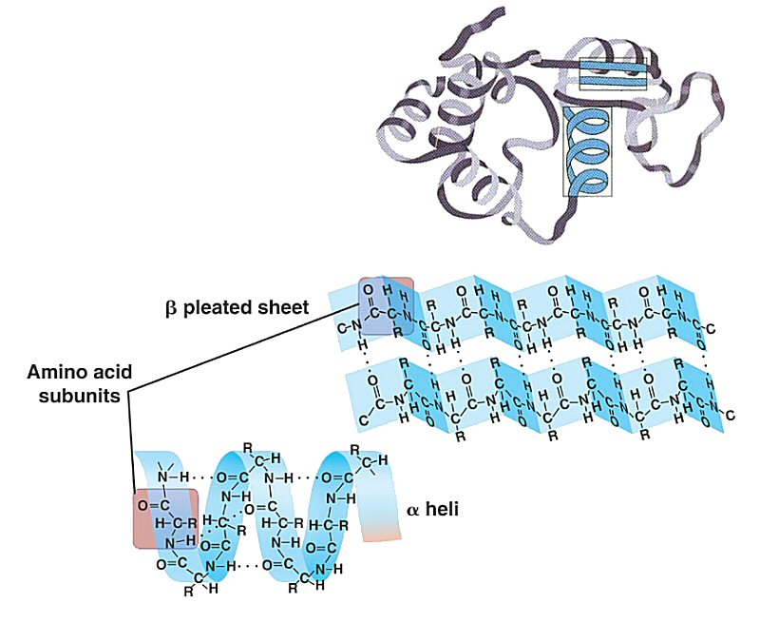

Slide 14
Terciární
uspořádání α-helixu a skládaného listu v prostoru
Globulární proteiny (sféroproteiny)
Fibrilární proteiny (skleroproteiny)
Globular proteins
Fibrillar (rod-like) proteins

Slide 15
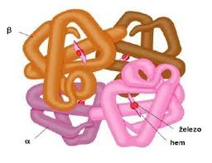
Kvartérní
Výstavba molekul bílkovin z jednotlivých polypeptidových řetězců (z tzv. podjednotek)

Slide 16
Vlastnosti
Dány strukturou
Pevné látky
Rozpustnost ve vodných roztocích závisí na struktuře
Rozpustné – tvoří koloidní roztoky

Slide 17
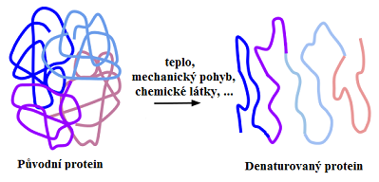
Denaturace
Porušení prostorového uspořádání bílkovin a biologické funkce
Vysolování
Prostorové uspořádání bílkovin i biologická funkce zůstávají zachovány
https://www.youtube.com/watch?v=KQIfNx-0N5g

